Slide 1
Литературное чтение
7
класс
Тема: Николай Алексеевич
Некрасов
«Мороз, Красный нос»

Slide 2
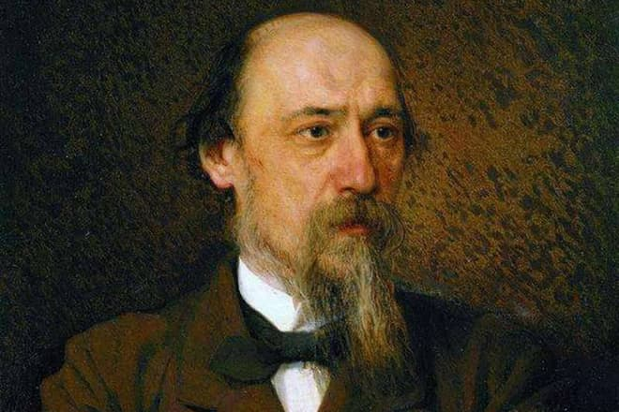
Биография
Николай Алексеевич Некрасов – великий русский писатель, поэт, талантливый публицист.

Slide 3
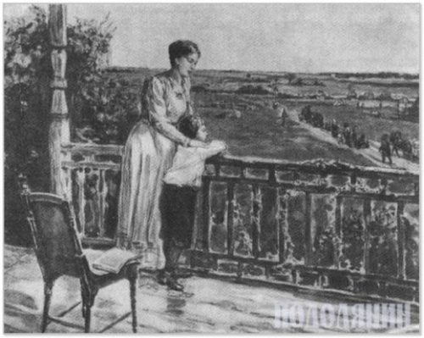
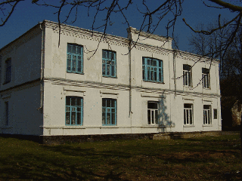
Детство и юность Н.А.Некрасова
Николай Алексеевич Некрасов родился 10 декабря 1821 года в селе Немирово Подольской губернии, где квартировал 36-й егерский пехотный полк, в котором его отец служил капитаном.
Маленький Николай с матерью Еленой
Андреевной Некрасовой.
Дом в Немирово, где родился Н.А.Некрасов.

Slide 4
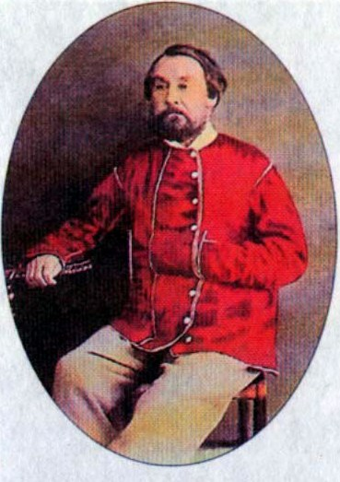
Отец Н.А.Некрасова
Глава семейства Алексей Сергеевич был деспотом, гордившимся своим дворянским происхождением. Заядлый картежник не интересовался ни поэзией, ни прозой. Психически неуравновешенный мужчина был хорош только в двух вещах – охоте и рукоприкладстве. Несмотря на то, что Алексею были чужды интеллектуальные запросы, именно в библиотеке отца юный Некрасов прочитал запрещенную в то время оду А.С.Пушкина «Вольность».

Slide 5
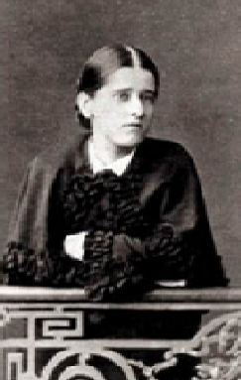
Мать Н.А.Некрасова
Мать Елена Алексеевна была полной противоположностью супруга. Она была из образованной и богатой семьи. Нежная с тонкой душевной организацией барышня все время музицировала и читала. В иллюзорном мире книг она спасалась от суровых будничных реалий. Впоследствии этой «святой» женщине Некрасов посвятит поэму «Мать» и «Рыцарь на час».
Некрасов был не единственным ребенком. В тяжелой обстановке зверских расправ отца над крестьянами и жестокого отношения к «затворнице» жене росло еще 13 детей.

Slide 6
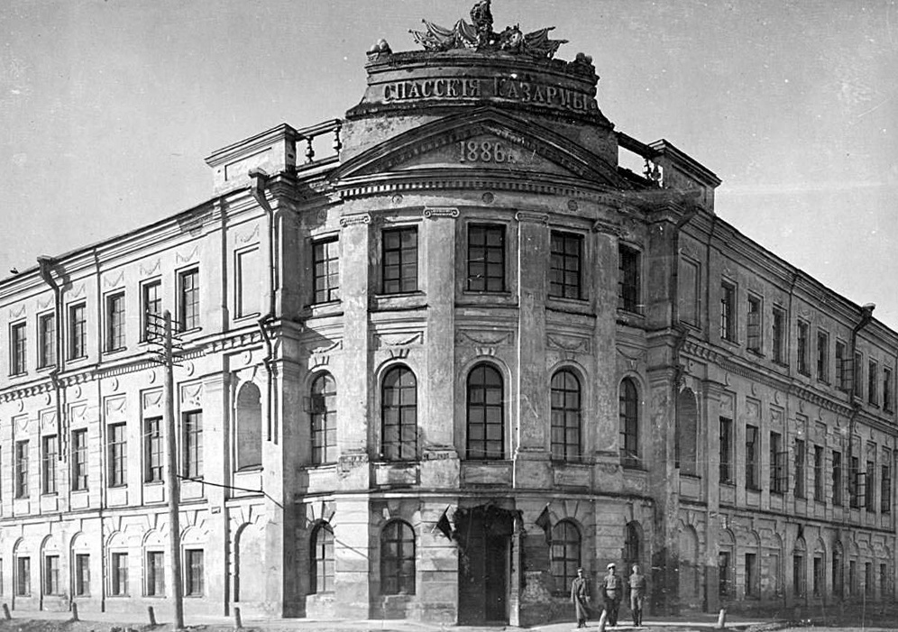
Образование Н.А.Некрасова
В 1832 году Некрасов поступил в ярославскую гимназию, где дошел только до 5 класса. Отец всегда хотел, чтобы сын пошел по его стопам и стал военным. В 1838 году 17-летний Николай отправился в Санкт-Петербург для определения в дворянский полк.
Ярославская гимназия.

Slide 7
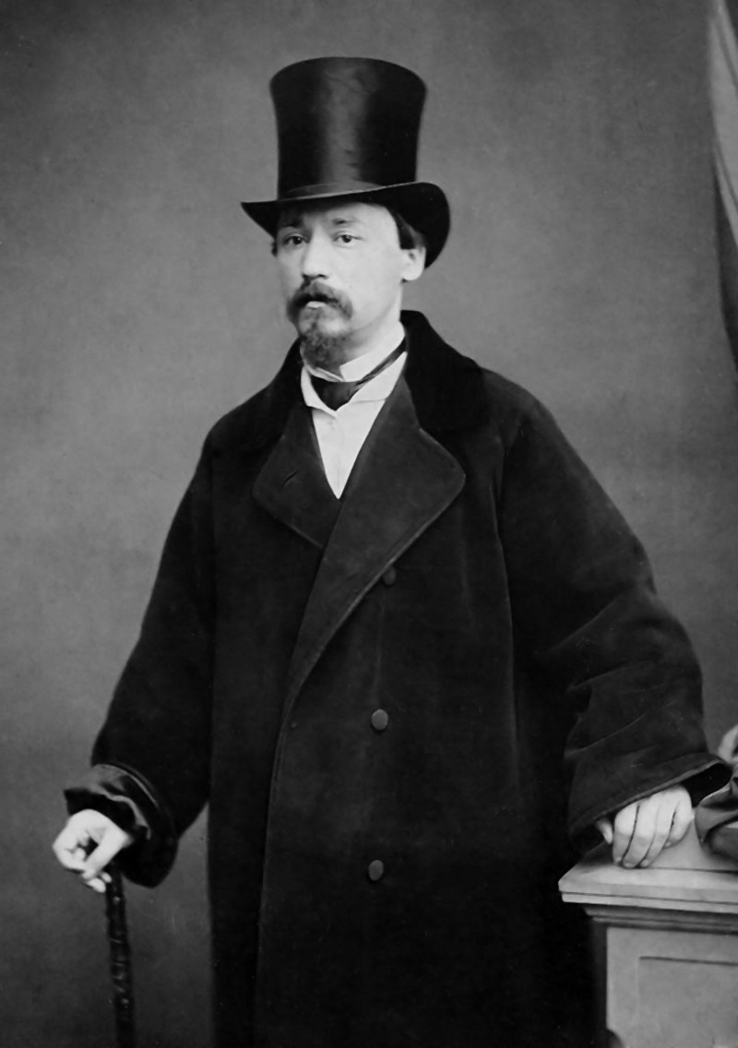
В Петербурге
В культурной столице юноша повстречал своего земляка – Андрея Глушицкого, который рассказал поэту о прелестях учебы в высшем учебном заведении. Воодушевленный Некрасов, вопреки наставлениям отца, решает поступить на филологический факультет Петербургского университета. Однако амбициозный парень заваливает вступительный экзамен и зарабатывает статус вольнослушателя (1831-1841 года).
Будучи студентом, Николай Некрасов терпел страшную нужду. Оставшись без материального обеспечения, он ночевал в подворотнях и подвалах, а полноценный обед видел только во снах. Ужасные лишения не только подготовили будущего литератора к взрослой жизни, но и закалили его характер.
Н.А.Некрасов в Петербурге.

Slide 8
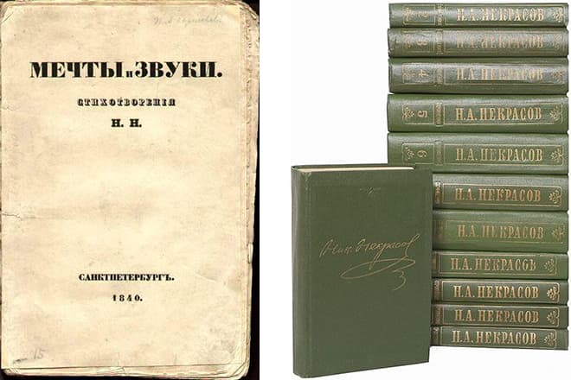
Литературная деятельность Н.А.Некрасова
Первым сборником стихов юного Некрасова стали «Мечты и звуки». Книга была подготовлена в 1839 году, но Некрасов не спешил публиковать свое «детище». Литератор сомневался в поэтической зрелости своих стихов и искал строгого советчика. Писатель попросил основоположника романтизма
В.А.Жуковского ознакомиться с ней. Василий Андреевич посоветовал не печатать книгу под своим именем, объяснив это тем, что в дальнейшем Некрасов напишет великие произведения,
и за этот «непрофессионализм» Николаю Алексеевичу будет стыдно.

Slide 9
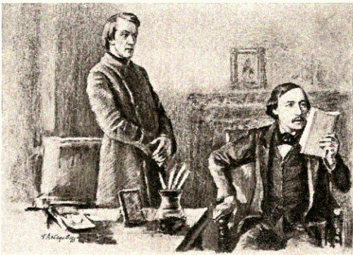
Литературная деятельность
В итоге сборник вышел в свет под псевдонимом Н.Н. Этот сборник не имел успеха у публики, и после критики Виссариона Григорьевича Белинского в литературном журнале «Отечественные записки» был уничтожен лично Некрасовым.
В.Г.Белинский и Н.А.Некрасов.

Slide 10
Произведения Н.А.Некрасова
«Русские женщины»
(1873 г.)
«Мороз, Красный Нос» (1863 г.)
«Крестьянские дети» (1861 г.)
Поэмы
Н.А.Некрасова
«На Волге»
(1860 г.)
«Дедушка»
(1870 г.)
«Кому на Руси жить хорошо» (1878 г.)

Slide 11
Произведения Н.А.Некрасова
«Школьник»
(1856 г.)
«Поэт и гражданин»
(1856 г.)
«Железная дорога» (1864 г.)
Стихотворения
Н.А.Некрасова
«Памяти
Добролюбова» (1864 г.)
«Крестьянские
дети» (1861 г.)
«Зелёный шум»
(1862 г.)

Slide 12
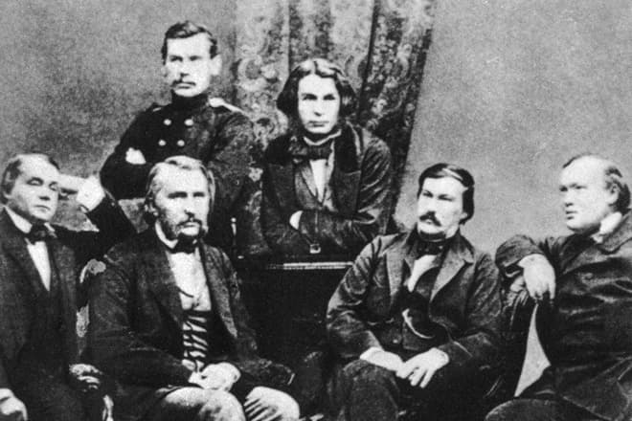
«Современник»
Совместно с писателем Иваном Ивановичем Панаевым на взятые взаймы деньги зимой 1846 года поэт арендовал «Современник».
В издании публиковались передовые литераторы и все те, кто ненавидел крепостное право.
В январе 1847 года состоялся первый выпуск обновлённого «Современника». В 1862-ом правительство приостановило работу неугодного высшим чинам журнала, а в 1866 году закрыло его вовсе.

Slide 13
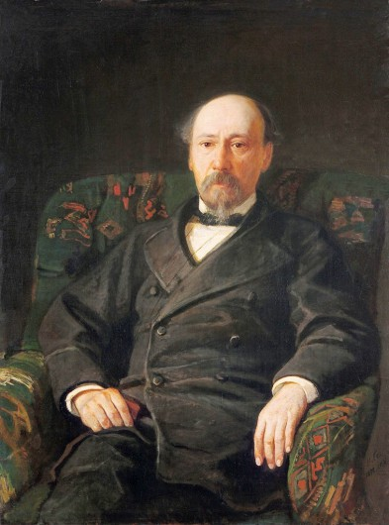
«Отечественные записки»
В 1868-ом Николай Алексеевич купил права на «Отечественные записки». Там классик публиковался все последующие годы недолгой жизни.

Slide 14
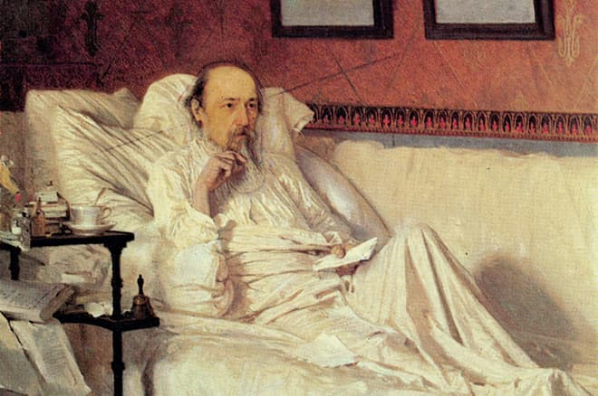
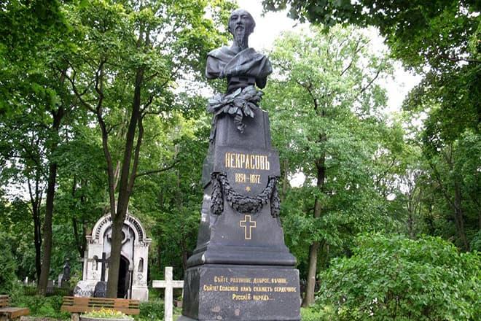
Последние годы жизни Н.А.Некрасова
Умер Некрасов 8 января 1878 года Могила поэта на кладбище
от неизлечимой болезни. Новодевичьего монастыря

Slide 15
«Мороз, Красный нос»
Поэма «Мороз, Красный нос», написанная в 1863 году, была посвящена любимой сестре Н.А.Некрасова, Анне.
«Мороз, Красный нос» – поэма о героизме и силе женщины, проявленных в единстве с природой и в противостоянии ей. Произведение основано на глубоком, детальном знании крестьянского быта.
Стихотворение «Не ветер бушует над бором…» является отрывком из этой поэмы.

Slide 16
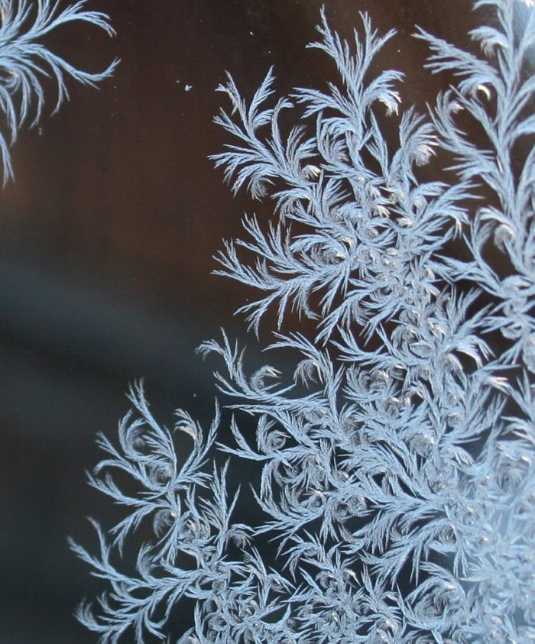
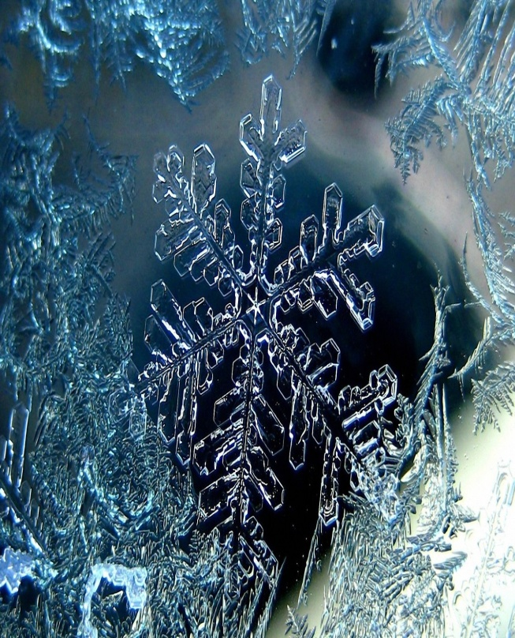
Предтекстовая словарная работа
воевода – qadimgi Rusda askar boshlig‘i;
бор – qarag‘ay o‘rmoni;
владенья – egalik, mol-mulk;
узор – naqsh, bezak;
чародей – sehrgar;
сковать – muzlatib qo‘ymoq;
обходить дозором – aylanib
ko‘rib chiqmoq;
в косматой бороде –
to‘zigan soqolida.

Slide 17
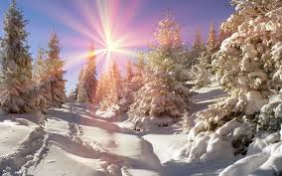
Метафора
Для описания картины зимней природы автор умело использует изобразительно – выразительные средства языка.
Метафора (от греч. – перенос) – употребление слова в переносном значении на основе сходства или сравнения.
В отличие от сравнения в метафоре предмет сравнения не называется, но подразумевается:
бродячая толпа облаков;
телега жизни; закат пылает;

Slide 18
Лингвистическая задача
Найдите в данном отрывке из поэмы «Мороз, Красный нос» метафоры. Выпишите их.

Slide 19
Лингвистическая задача. Проверьте!
Метафоры:
«Не ветер бушует над бором».
«Идёт - по деревьям шагает».

Slide 20
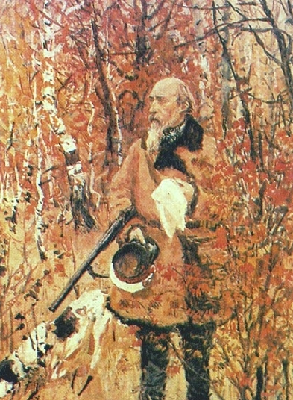
Задание для самостоятельного выполнения
- Выучить наизусть отрывок из поэмы «Мороз, Красный нос» (стр.100).
Подготовить сообщение об основных
вехах жизни и творчества Н.А.Некрасова.

